Slide 1
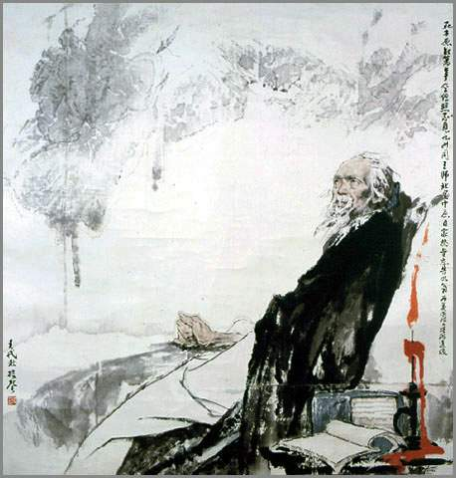
书 愤
《示儿》
死去元知万事空，
但悲不见九州同。
王师北定中原日，
家祭无忘告乃翁。
陆 游

Slide 2
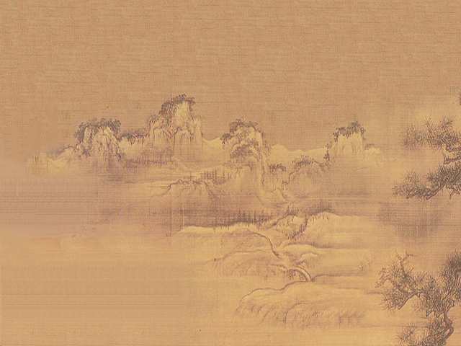
作者简介
陆游(1125—1210)，字务观，号放翁，越州山阴(现在浙江绍兴)人。生当北宋危亡之际，少年时深受家庭亲友间爱国思想的熏陶，立下了“上马击狂胡，下马草军书”的志向。1154年应礼部试，为秦桧所黜。孝宗即位后，赐进士出身，曾任镇江、隆兴通判。乾道八年(1172年)，入四川宣抚使王炎幕府，投身军旅生活。淳熙五年(1178年)，被召回临安，先后提举福建及江南西路常平茶盐公事。他一贯坚持抗金主张，为主和派所忌，任职期间多次遭到罢斥。晚岁闲居故里。临终作诗仍念念不忘北伐和收复失地。他的诗歌内容极为丰富，充满强烈的爱国主义激情，《关山月》、《书愤》、《农家叹》、《示儿》等篇为后世所传诵。

Slide 3
鉴赏要点
陆游的诗今存9 300首。他是我国文学史上存诗最多的诗人之一。陆诗的突出特点是“多豪丽语，言征伐恢复事”，这首诗就是一个鲜明的例子，通篇都是围绕着“志”写的。

Slide 4
早岁那知世事艰，中原北望气如山。
这一联忆过去，塑造了诗人早年的自我形象。那时他有满腔的爱国热忱，却不懂得世道的艰难，遥望着北方被金人占领的中原地带，胸中的愤恨郁积如山(还是豪气如山？)。这是暗写他欲图恢复失地。“世事艰”，暗指投降派把持朝政，这是为下文“空自许”作铺垫。从章法上说，点了诗题中的“愤”字。
楼船夜雪瓜洲渡，铁马秋风大散关。
这一联将诗人的恢复之志具体化。瓜洲渡击退金兵的进犯，大散关失而复得，这表明南宋人民有力量保卫自己的国土。诗人用“楼船夜雪”“铁马秋风”形象地概括了这两次胜利的战斗。这两次战斗都发生在绍兴三十一年(1161年)，当时诗人才36岁。
前四句是回顾往事。

Slide 5
塞上长城空自许，镜中衰鬓已先斑。
颈联叹“塞上长城”只能是空自期许，壮志未酬，鬓发先斑。此联说现在，抒岁月蹉跎、壮志未酬的感慨。“塞上长城”，点明诗人之志。“空自许”，跟“世事艰”照应，是对投降派的愤怒指责。
出师一表真名世，千载谁堪伯仲间!
尾联赞《出师表》名传于世，千百年来又有谁能与诸葛亮相比！这是诗人以诸葛亮自况，表明态度：自己也会效法诸葛亮的“鞠躬尽瘁，死而后已”，恢复中原的报国之志至死不移。
后四句是抒发感慨

Slide 6

愤
书 愤
早年抱负壮志未酬
早岁那知世事艰，
中原北望气如山。
楼船夜雪瓜洲渡，
铁马秋风大散关。
塞上长城空自许，
镜中衰鬓已先斑。
出师一表真名世，
千载谁堪伯仲间。
“书”早年恢复中原之志。
“书”曾经历的两次抗金胜利之役。
“书”年事已高、壮志未酬之情。
“书”敬仰诸葛亮、渴望建功立业之愿。

Slide 7
《书愤》与《登高》的比较赏析
这两首诗是个人身世感怀之作。杜甫和陆游都生逢国家多难之秋，两人的忧国忧民都表现在将个人命运与国家命运系于一体上。这是两首诗共同的思想感情。在写法上杜诗前两联写登临所见，通过对悲凉沉郁的秋景描写为后两联抒情作铺垫。陆诗前两联则是追忆早年的经历，怀念楼船铁马的战斗生活。其渴望收复中原的雄心壮志成为后两联进一步抒情的张本。两首诗的后两联有更多相似的地方，都写了老境的痛苦失落。杜甫将国难家愁、荒秋病体共置一处，强烈地渲染了挣扎于艰难潦倒之中不堪忍受的凄惨心情；陆游则一面悲自己，一面赞诸葛亮，即哀叹自己年已垂暮而壮志难酬，赞叹诸葛亮毕竟可以奋斗终身死而后已，两相对照，报国无门的悲愤之情溢于言表。

Slide 8
临安春雨初霁
世味年来薄似沙，
谁令骑马客京华？
小楼一夜听春雨，
深巷明朝卖杏花。
矮纸斜听闲作草，
晴窗细乳戏分茶。
素衣莫起风尘叹，
犹及清明可到家。

Slide 9

一开始即用一个独具匠心的比喻，感叹世态人情薄得就像半透明的纱。是谁让“我”到京城来做官的呢？流露出不得已来京的意思。只身住在小楼之上，彻夜听着春雨的淅沥。这是写诗人心情不安，彻夜不眠。次日清晨，深幽的小巷传来叫卖杏花的声音，告诉人们春已深了。这是点出临安城里不顾亡国危险的“太平盛世”景象。来到京城，诗人不去结交权贵，却独自呆在客邸里以“作草”“分茶”消磨时光，闲居无聊，志不得伸，于是诗人自我解嘲：“我”不会受到京城坏风气的影响，不等到清明就可以回家了。
赏析《临安春雨初霁》

Slide 10
《书愤》《临安春雨初霁》比较
《书愤》《临安春雨初霁》两首诗为陆游在宋孝宗淳熙十三年（1186）所写，此时他已是61岁的老人。从淳熙七年起，他罢官在家乡山阴（今浙江绍兴）赋闲了5年，直到这一年春天，又被起用，任命为朝奉大夫、权知严州军州事，这两首七律即写于此时。陆游一生“寄意恢复”，但此志始终未能如愿。所以两首诗风格迥异，而抒悲发愤的主题是相同的。

Slide 11
比较研究
比较两首诗的语言风格，分别用简短的话语来表达这种不同。
《书》:严肃而愤激.
《临》：表面诙谐调侃，实际忧愤沉重。以轻松的形式曲折地表达对官场的冷淡，对黑暗政治的讽刺。

